Slide 1


Нетрадиционные формы и методы организации прогулок с детьми
Климова А.Л

Slide 2
Важным элементом образовательного процесса являются прогулки с детьми.
Традиционно прогулка включает в себя:
организацию с воспитанниками наблюдений за явлениями природы,
разнообразные игры,
трудовую деятельность,
спортивные упражнения
самостоятельную деятельность по выбору и интересам детей.

Slide 3
Основная задача воспитателя при проведении прогулок состоит:
в обеспечении активной, содержательной, разнообразной и интересной для воспитанников деятельности.
Однако, как показывает практика, прогулки с воспитанниками проводятся однообразно. И этому находится масса причин и объяснений:
участок для каждой возрастной группы – ограниченное пространство со стационарным оборудованием, которое редко дополняется и обновляется;
игровой материал зачастую однообразен;
воспитатели используют в основном традиционную форму организацию прогулок.

Slide 4
Поэтому я поставила цель проанализировать и разработать модели тематических нетрадиционных прогулок, поиск новых решений для организации прогулок с детьми.

Slide 5
Результатом моей работы стали:
конспекты прогулок-походов, прогулок событий
картотека подвижных и малоподвижных игр с нетрадиционным оборудованием
видео уроки тематических прогулок и методические рекомендации по организации их проведения.

Slide 6
Тематические прогулки разработаны по принципу доминирования вида детской деятельности или являются продолжением темы дня в образовательном процессе.
Обязательным составляющим прогулок являются:
совместная деятельность взрослого с детьми
Совместная деятельность со сверстниками
Самостоятельная деятельность ребенка
Образовательная составляющая прогулки связана с любым видом деятельности без жесткой ее регламентации

Slide 7
Прогулки – походы - это организованный вид деятельности, в ходе которого решаются оздоровительные задачи, у детей совершенствуются двигательные навыки, удовлетворяются познавательные потребности, воспитывается эстетическое отношение к природе.
Оптимальное количество 4 в год по сезонам, т.к требуют большой подготовки и если проводить чаще может снизится интерес к таким прогулкам.
Проводится с детьми старшего дошкольного возраста (наиболее самостоятельны, дружеские отношения, высокая познавательная активность).
Педагоги организуют с детьми походы в лес, парк, сквер, а также зеленую зону как на территории детского сада, так и за ее пределами.

Slide 8
Организация прогулок-походов требует предварительной работы с детьми:
* проведение бесед,
организацию игр-эстафет,
чтение художественной литературы и просмотр видеоматериалов туристической направленности.
Прогулка-поход может содержать сюрпризный момент: неожиданную встречу или интересное задание.
По итогам прогулки-похода можно:
* обменяться впечатлениями,
* заполнить дневник наблюдения,
* провести выставку творческой деятельности.

Slide 9
Примерная структура прогулки-похода:
Организационный момент (инструктаж)
Движение группы до привала (наблюдения)
Привал (место для пикника, разведение костра, организация игр)
Сбор детей, уборка территории
Движение до начальной точки
Это особый вид прогулки, отличается от традиционной формой, содержанием и необычной организацией

Slide 10
Алгоритм подготовки:
Определение маршрута
Согласование с администрацией Детского дома
Тщательное изучение маршрута, прохождение его взрослыми
Привлечение других педагогов
Выбор необходимого снаряжения
Инструктаж (правила безопасности)
«+»
У детей вырабатывается чувство ответственности, товарищества, смогут лучше понять, что значит «Один за всех и все за одного»
Доверительная атмосфера между детьми и взрослыми

Slide 11
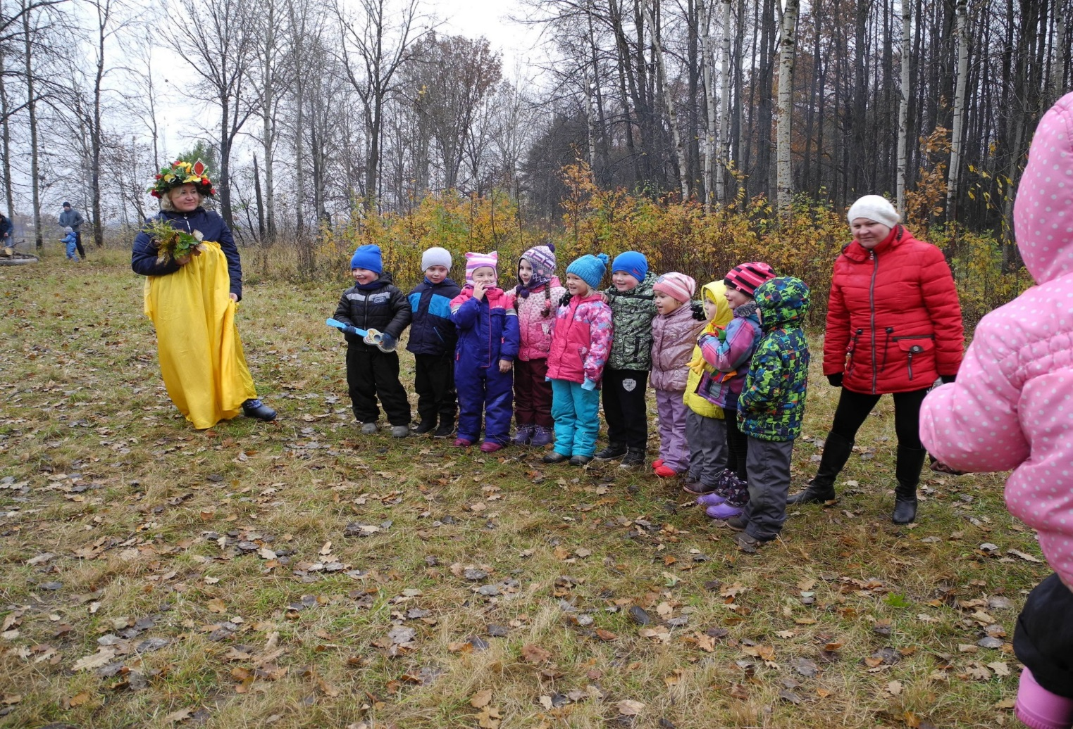
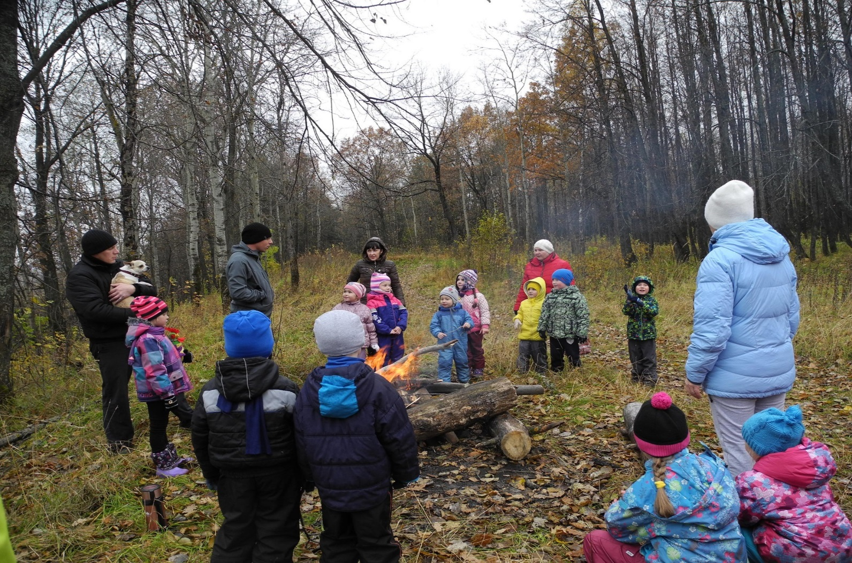
Совместная с прогулка за территорию «Мы в походе новички»

Slide 12
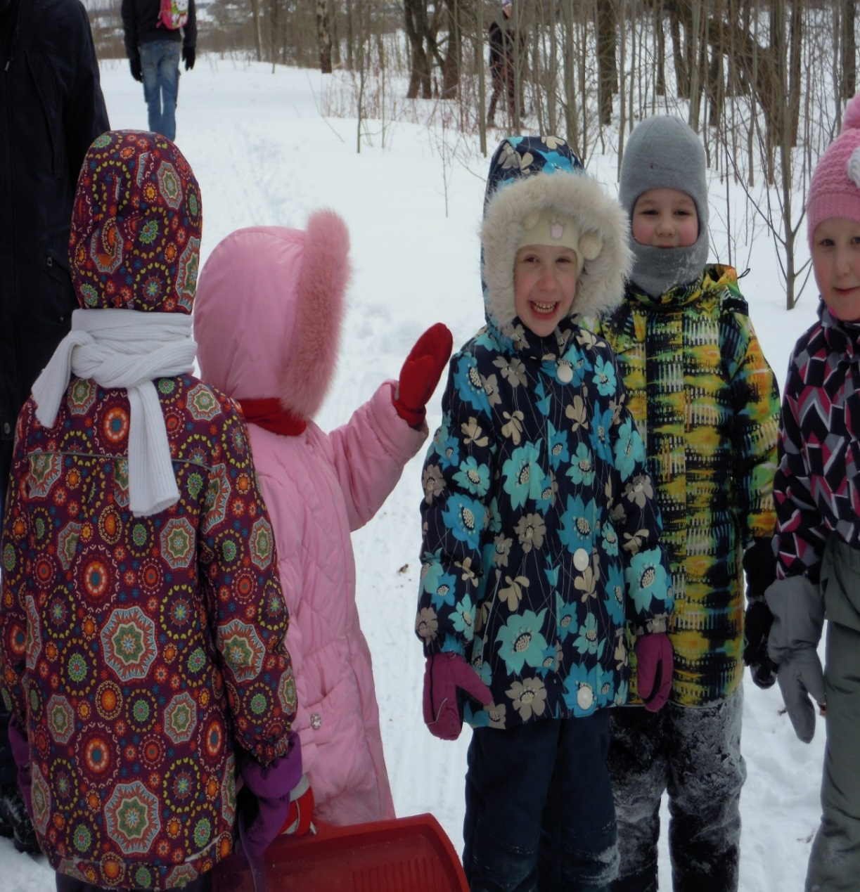
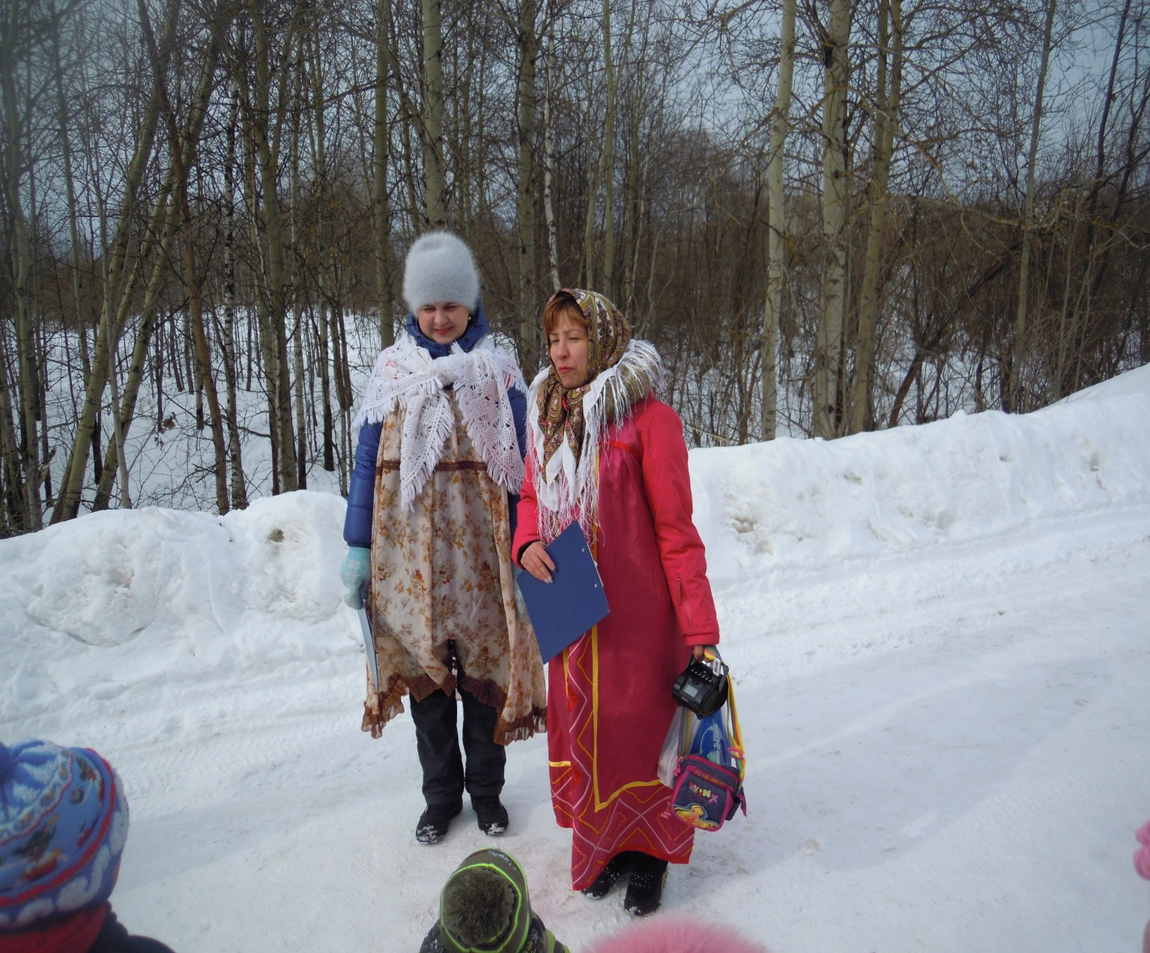
Прогулка-поход «Проводы Масленицы»

Slide 13
Прогулки – события
Посвящены определенной теме (Новый год, Дню защитника Отечества, Масленица, Дню города, Дню знаний и т.д.) или событию в детском доме, с которой связаны все виды детской деятельности.
Она помогает воспитателю подчеркнуть важность события, уточнить знания, выяснить характер восприятия определенной темы.
«+»
обогащает знания,
расширяет представления об окружающем мире,
удовлетворяет потребность в опытах, экспериментах,
развивает творчество,
поддерживает интерес к прогулке
Цель: способствовать умственному, нравственному, эстетическому воспитанию дошкольников, развитию их любознательности

Slide 14
Условия проведения прогулки:
Разнообразие выбираемого выносного материала, насыщенного содержанием
Увлекательное путешествие, связанное с темой или событием
Рекомендуется проводить анонс, например, повесить объявление, афишу для детей, сообщающую о предстоящем событии, что создаст у воспитанников радостное настроение.
Примерная структура
1. Организационный момент (сплочение коллектива, беседа о событии).
2. Знакомство с темой – ввод в событие
3. Подвижные, дидактические игры, детское экспериментирование.
Самостоятельная творческая деятельность детей.

Slide 15
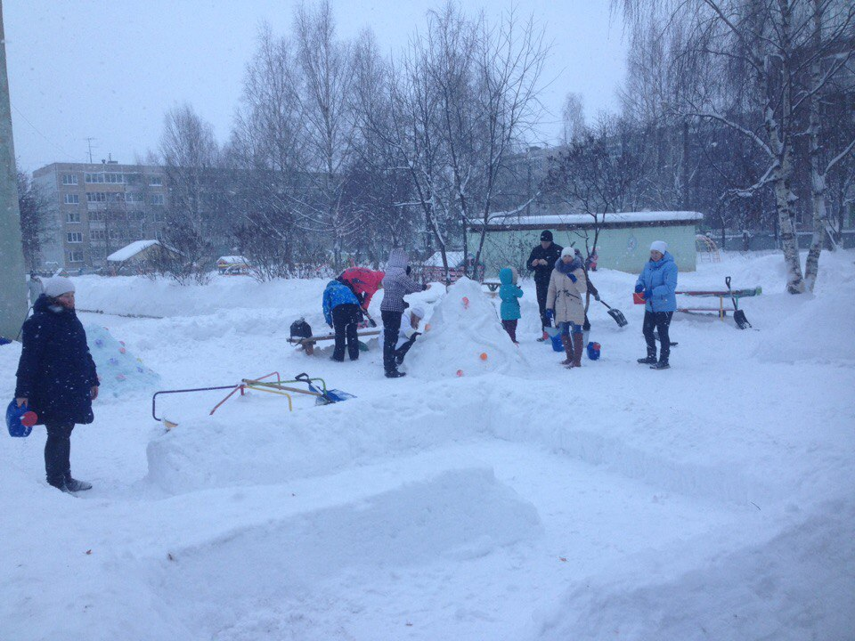
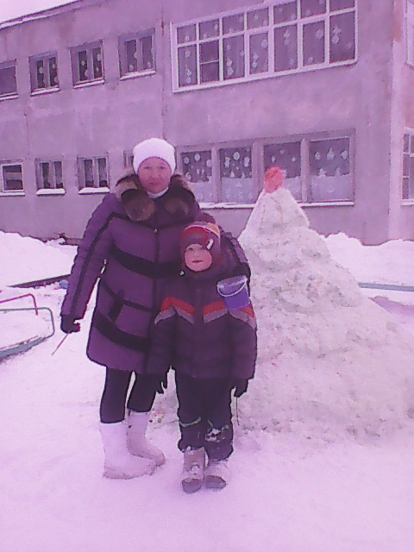
Прогулка –событие «Подготовка к Новому году»

Slide 16
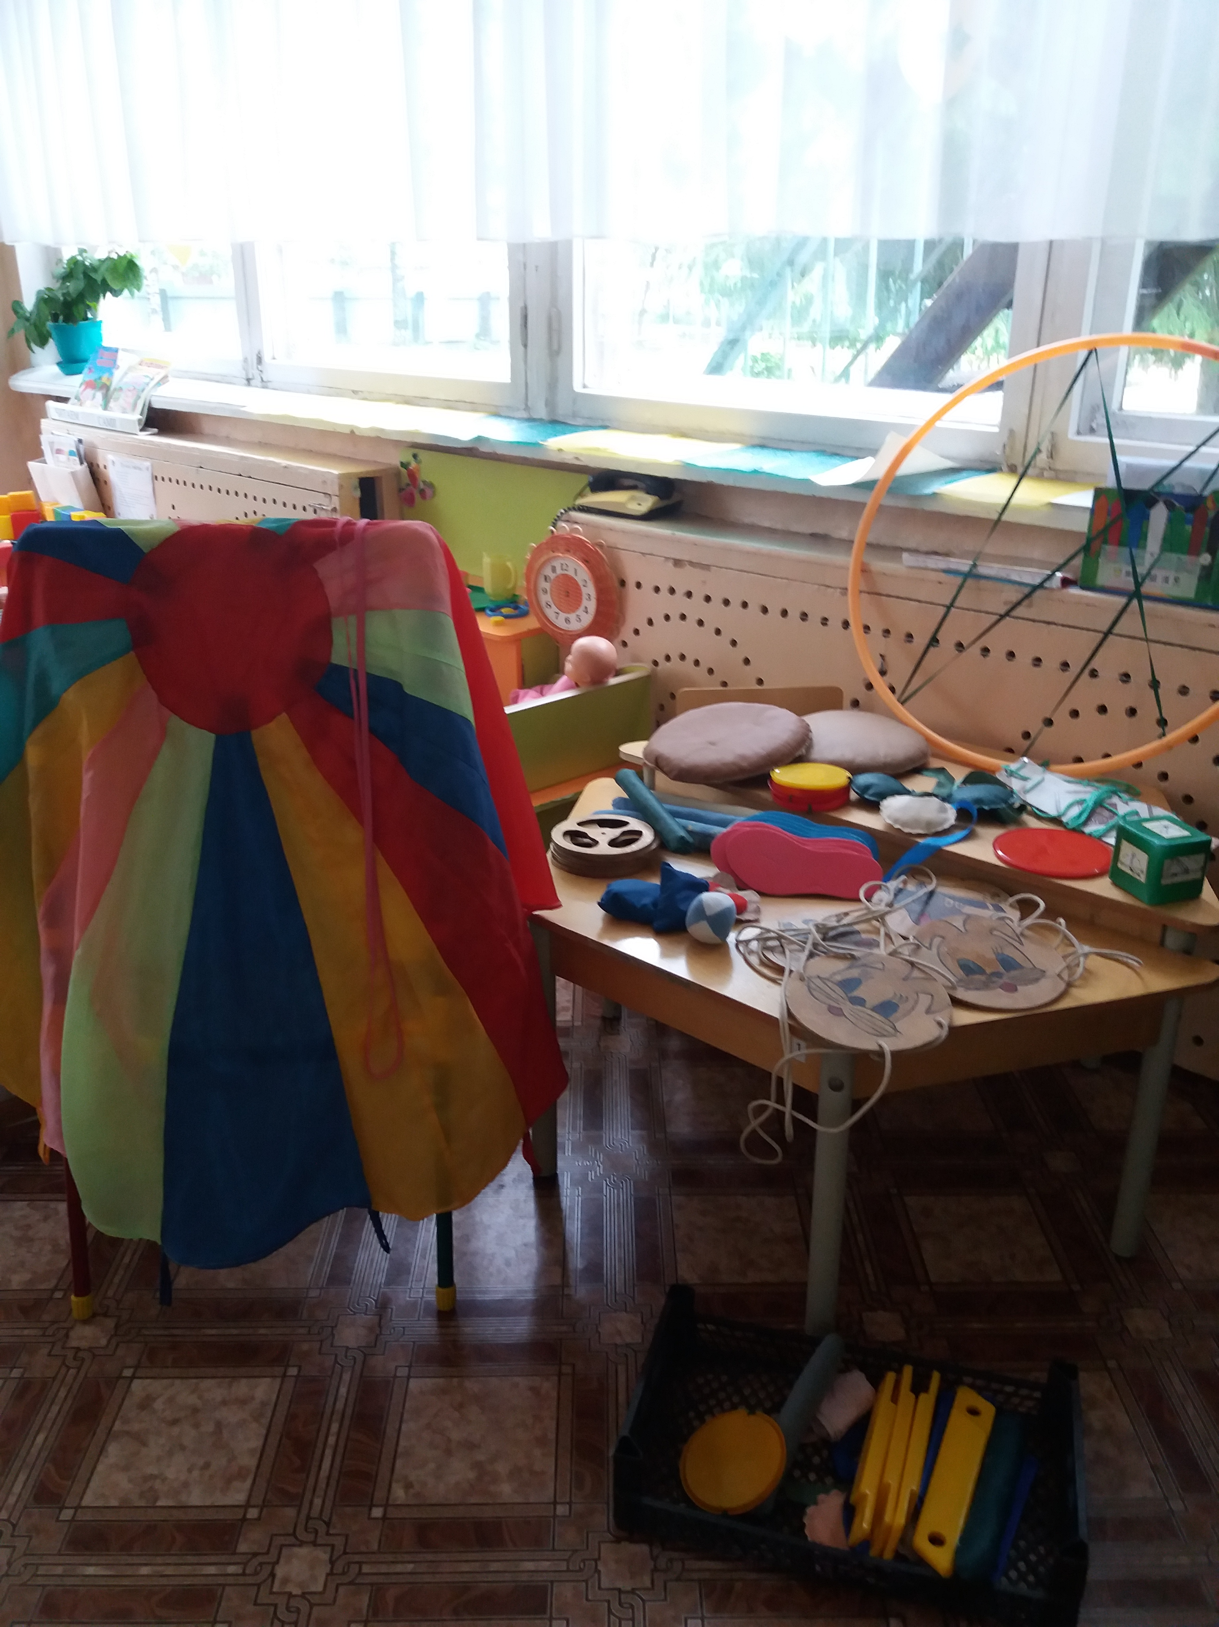
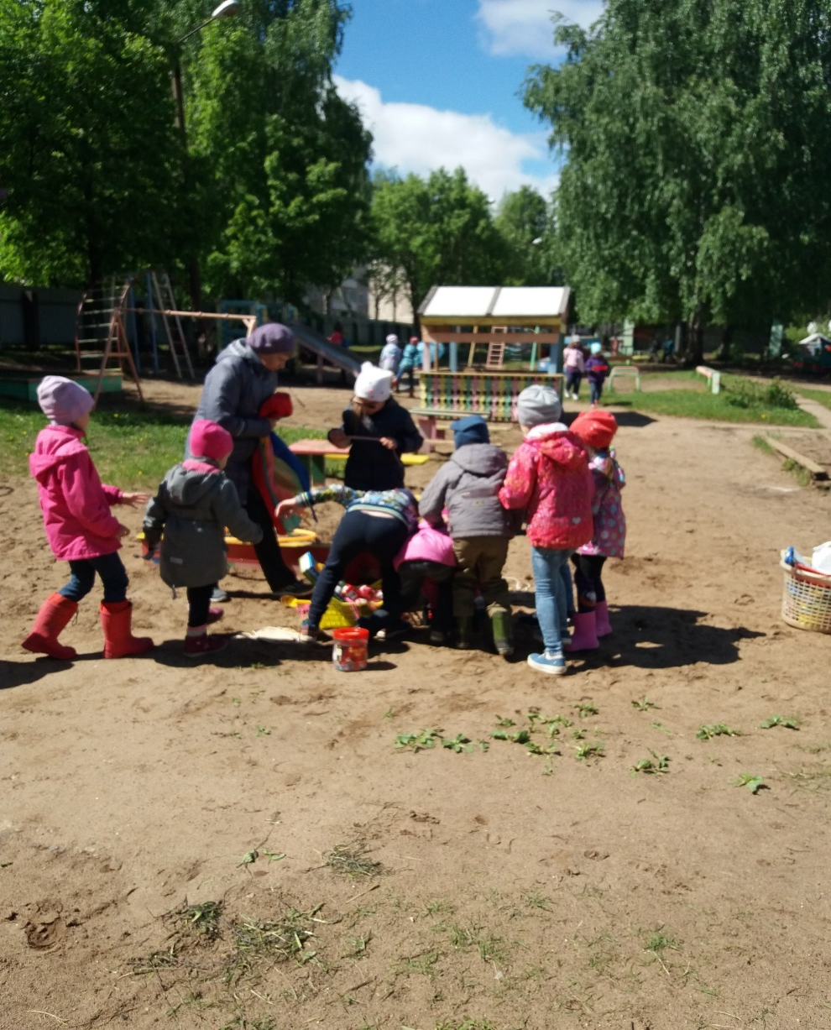
Изготовление атрибутов для подвижных игр и их применение

Slide 17
Я считаю, что не следует отказываться от традиционной формы проведения прогулок, более того, они должны занимать большую часть времени в практике организации работы с детьми, В условиях введения федеральных государственных образовательных стандартов, педагог должен сам выбрать такие методы, формы и средства которые позволят организованную деятельность с детьми сделать не только полезной, но и увлекательной, весёлой и объединяющей всех детей группы, независимо от их индивидуальных особенностей.

Slide 18
Спасибо за внимание

